Slide 1
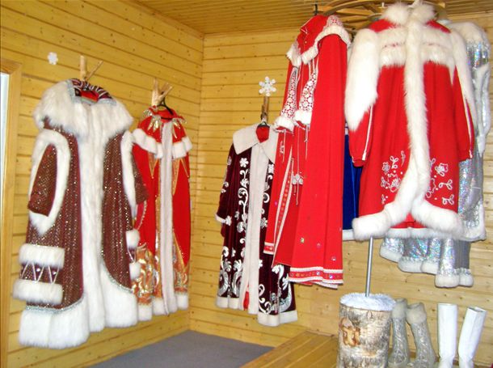
А Дед Мороз оказывается модник, у него, представьте себе, есть отдельная комната в тереме, которая отведена под гардеробную. Там хранятся наряды Деда Мороза на все случаи жизни: зимние шубы, даже есть летние кафтаны и, конечно же, спортивный лыжный костюм.

Slide 2
Есть у него и спальня с красивой кроватью, а на ней снежная перина и подушки.

Slide 3
Здесь живет любимец хозяина – белый северный олень Алешка.

Slide 4
Дед Мороз и его внучка Снегурочка очень любят детей и всегда ждут их к себе в гости в Великий Устюг.

